Slide 1
工作站改善基本原则

Slide 2


Work place layout
工作站布局
A goal: Elimination of MUDA in the work area 目标:消除工作区域的浪费
- to increase the productivity提高工作效率
- to ease the work轻松工作
balance cycle time differences focusing on bottle neck areas.
关注瓶颈工序，平衡周期时间
Focus:关注
Avoiding unnecessary
motion overloading
of operators
避免产生不必要的工作，
加重操作工负担

Slide 3
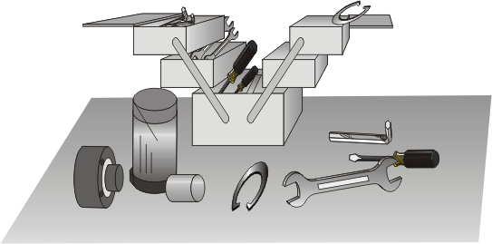
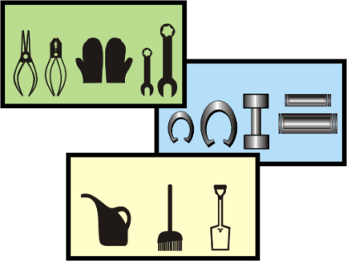
Work place layout
工作站布局
MUDA of movement develops through:运输浪费来自于
Ways路径
Searching寻找
Multiple handling多个动作
Bore
Deburr
Tools
Test equipment
Cleaning
eliminate buffers
shorten movement
消除缓冲库存缩短移动
Arrange tools and aids
安排工具及助手
simple help with jigs
用夹具简单帮助

Slide 4
Work place layout
工作站布局
Muda of movement develops through运输浪费来自于
- Material out of reach
Material procurement
物料拿不到
物料采购
Supply by servicers
靠他人供应
Reduced material
at work station
减少工作区域材料
in sequence and arranged
for right / left hand
按顺序从左到右安排
Poor to grasp Material
不好的取放材料
Aids and jigs
辅助及夹具

Slide 5
1 基础布置
容器随意放置引发大量的动作浪费;
对容器无指定的位置
容器没有实现从前方供应
没有5S。
所有零部件作业员触手可及；
小容器的双盒供应系统;
双盒拉动系统;
5 S.
Waste
Hole
Waste
Bin

Slide 6
2 努力形成使用点POU point of use
线边物料是生产及物流人员间的衔接处
它们的工作应完全分离
Frontal Supply 前端供应
当前端供给不可行时（由于产品数量限制），运用小容器及推车提供后端供给
距离增值区域最近的“成套供应”是标准作业的最佳供应（减少浪费）
Flow of the main workpiece 主要工作部件流
Flow of the main workpiece
60 cm
70 cm
60 cm
VAA – Value Adding Area增值区域
70 cm
前端供应尽可能选择小容器(运用流利条)
物流部门应负责在离操作员增值区域最近的位置提供容器
有些容器可以放置在增值区域内操作员的附近（如果不能可以放在增值区域附近）
Back Supply 后端供应

Slide 7
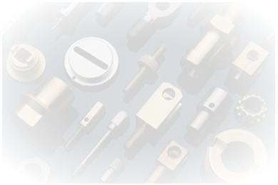
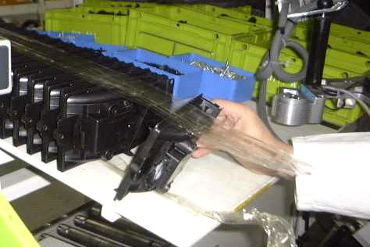
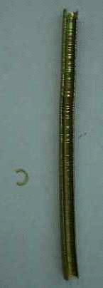
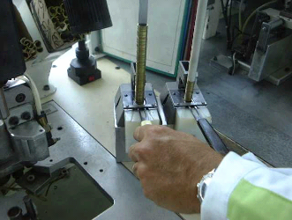
3 努力实现单个供料
为优化工位生产力，操作员必须同一时间、同一地点获取零件。
这可以通过串联零件实现，且这种方法还具有下列一系列优点：
  质量：可靠性，操作精确
  成本：优化操作员动作
  成本：零件拿取时变量最小化
  交付：可持续供应的零件数量增加
  动做：避开困难和笨拙的动作

Slide 8
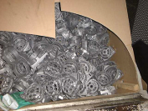
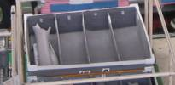
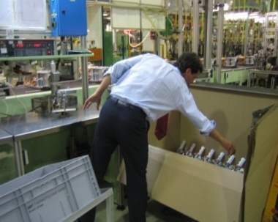
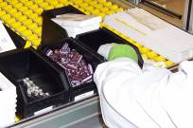
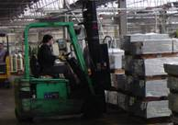
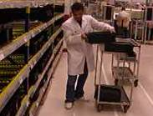
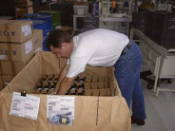
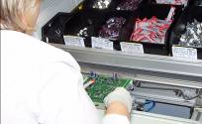
4 实施小容器策略
大容器 | 理由 | 小容器
 | 保护部件
 | 消除移动浪费
 | 物料流动
 | 符合人体工学

Slide 9
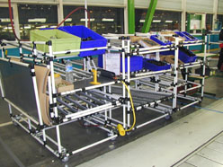
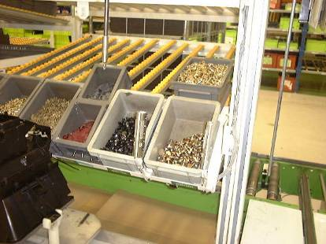
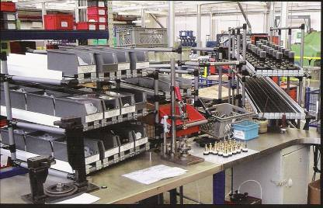
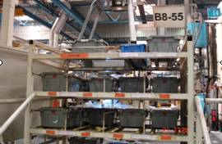
5 实施小容器策略

Slide 10
6 junjo 货盘同步供料
在有成套顺序板的情况里, 送料员会准备很多组成套零件和把它跟主要产品放在一起
这种成套会包含所有每一个工位上的操作员所须要的顺序零件;;
每一个成套都会有顺序编号对照着每一个生产顺序;
这会最小化操作员取料的浪費动作;
顺序架 Sequencer
a
b
c
d
e
f
be
4
be
5
be
成套
Kit
取料员
Mizu
ab
cd
ef
6
5
4
3
2
1
6
be
3
ab
2
cd
1
ef
装配线, 混合流线单位
Assy line, Unit Mixed Flow

Slide 11
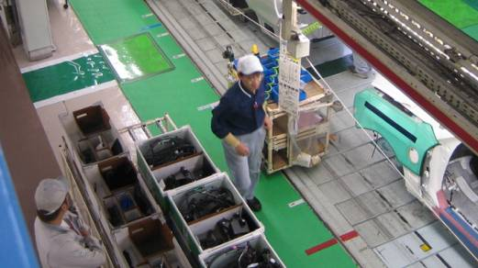
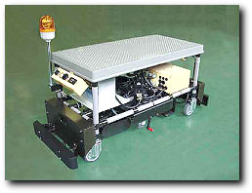
7 同步化工具及物料车
固定路径自动引导车转化为装配使用点

